Slide 1
INTERPRETACIÓN MEDIANTE TEORÍAS EFECTIVAS DE DATOS EXPERIMENTALES DE LA FÍSICA DEL TOP
Autor: Víctor Bresó Pla
Tutores: Martín Perelló Roselló y Marcel Vos

Slide 2
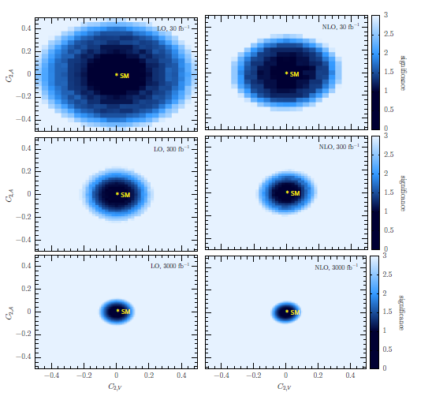
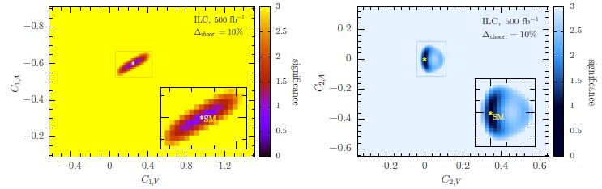
Restricciones para los parámetros BSM según distintos experimentos
ATLAS:
ILC:
Raoul Röntsch and Markus Schulze, Probing top-Z dipole moments at the LHC and ILC, JHEP08(2015)044 [1501.05939]

Slide 3
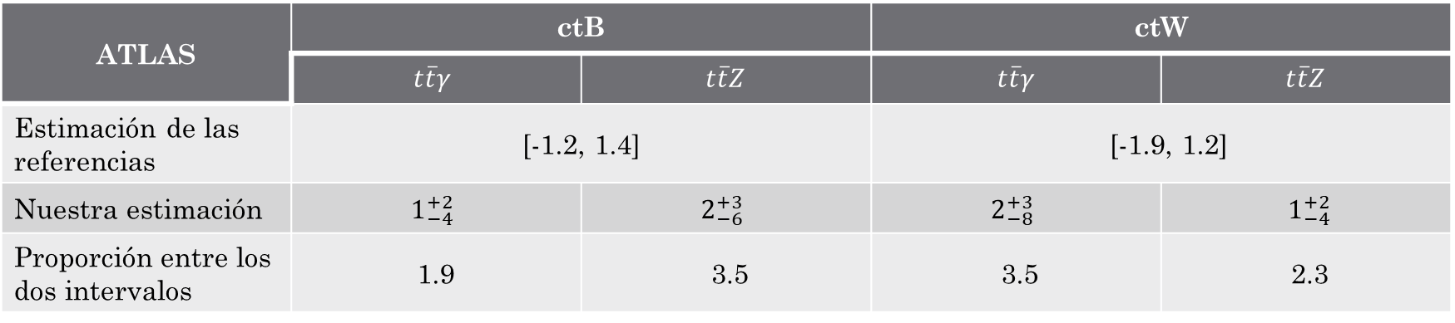
Resultados obtenidos y contrastación
ATLAS | ctB |  | ctW
 | $$t\overline{t}γ$$ | $t\overline{t}Z$ | $$t\overline{t}γ$$ | $t\overline{t}Z$
Estimación de las referencias | [-1.2, 1.4] |  | [-1.9, 1.2]
Nuestra estimación | $$1_{−4}^{+2}$$ | $$2_{−6}^{+3}$$ | $$2_{−8}^{+3}$$ | $1_{−4}^{+2}$
Proporción entre los dos intervalos | 1.9 | 3.5 | 3.5 | 2.3
ILC | ctB |  | ctW
 | Pol.1 | Pol.2 | Pol.1 | Pol.2
Estimación de las referencias | [-0.1, 0.1] |  | [-0.2, 0.2]
Nuestra estimación | [-0.8, 0.6] | [-0.5, 0.3] | [-0.5, 0.3] | [-5, 3]
Proporción entre los dos intervalos | 4.0 | 1.3 | 1.1 | 9.8

Slide 4
Conclusiones
El uso de un procedimiento basado en el estudio de la variación que sufren las secciones eficaces totales de ciertos procesos bajo la presencia de operadores de nueva física suprimidos a bajas energías es un buen método para acotar las constantes de acoplamiento de los mismos.
El estudio que hemos hecho nos sirve para comprobar la existencia de una mejora sustancial de la precisión en los intervalos de validez en el ILC con respecto a ATLAS.
Observamos que nuestras restricciones son generalmente menos severas que aquellas deducidas mediante métodos más exhaustivos, pero en todo caso difieren en menos de un orden de magnitud. Esto es entendible dadas las numerosas deficiencias que nuestro análisis presenta al compararse con estimaciones más escrupulosas.

